Slide 1
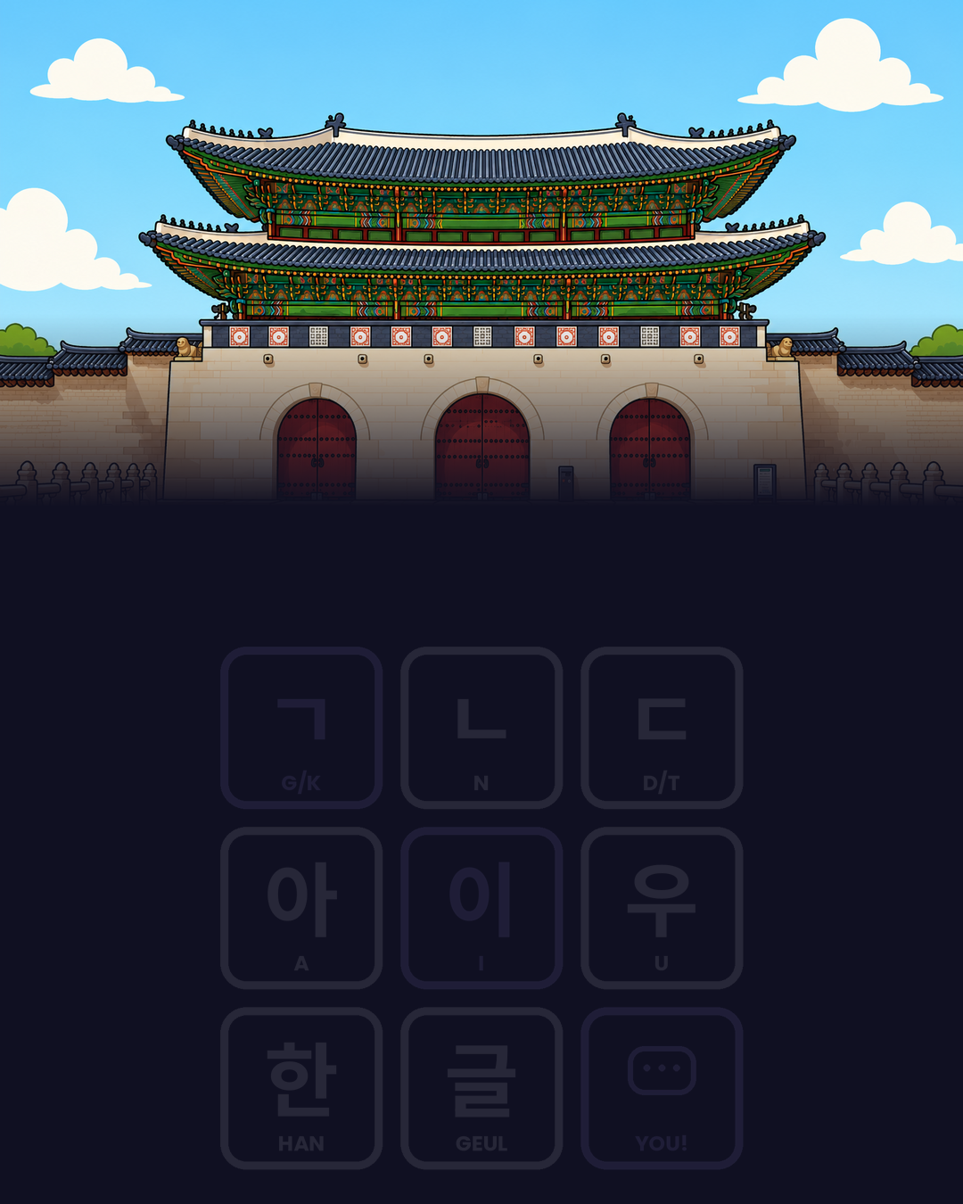
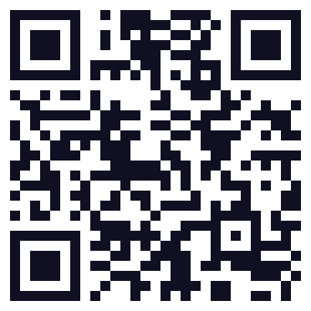

APRENDE COREANO
con un chingu
한국어를 배우세요
NIVEL 1 (A1) · CLASES EN VIVO DESDE JULIO
PROMO DE LANZAMIENTO · CUPOS LIMITADOS
$89 USD
precio de lanzamiento · early-bird hasta el 30 jun
Garantía: 1ª semana o te devolvemos el 100%
INSCRÍBETE
academiaseul.com/nivel-1
Escanea e inscríbete · @jaychingu.oficial

Slide 2
APRENDE COREANO
con un chingu
한국어를 배우세요
NIVEL 1 (A1) · PRIMERAS PALABRAS
Clases en vivo · Profesor nativo de Seúl
Grupos pequeños · Para LATAM y España
Comienza en julio 2026
INSCRÍBETE
academiaseul.com/nivel-1
@jaychingu.oficial

